Slide 1
沟 通

Slide 2
沟通与沟通的类型
一、沟通的概念与功能
1、沟通的概念
沟通是信息的传递与理解的过程，是在两人或更多人之间进行的在事实、思想、意见和情感等方面的交流。
有效的沟通不仅包括信息的传递，还包括信息的被理解。

Slide 3
2、沟通的功能
有效沟通可以降低管理的模糊性，提高管理的效能。
沟通是组织的凝聚剂和润滑剂，它可以改善组织的工作关系，充分调动下属的积极性。
沟通是组织与外界环境之间建立联系的桥梁。

Slide 4
二、沟通的过程
任何沟通必须具备三个基本条件：
两个或两个以上的主体；
一定的沟通客体，即信息情报等；
传递信息情报的载体，如文件等。

Slide 5
接受者
反馈
沟通是一个过程。
1.信息
6.理解
2.编码
5.解码
3.传递
4.接受
噪音
3.传递
4.接受
2.编码
5.解码
1.信息
6.理解
发送者
反馈

Slide 6
信息在信息发送者与信息沟通者之间的传递过程：
1、发送者需要向接受者传送信息或者需要接受者提供信息
2、发送者将这些信息译成接受者能够理解的一系列符号
3、将上述符号传递给接受者
4、接受者接受这些符号
5、接受者将这些符号译为具有特定含义的信息
6、接受者理解信息的内容
7、发送者通过反馈来了解他想传递的信息是否被对方准确无误地接
8、沟通过程中会出现“噪音”，存在于各个环节

Slide 7
三、沟通的类型
按照方法划分
口头沟通、书面沟通、非言语沟通、体态语言沟通、语调沟通及电子邮件沟通
按照组织系统
正式沟通和非正式沟通
按照是否进行反馈
单向沟通和双向沟通

Slide 8
附表一：各种沟通方式比较
沟通方式 | 举例 | 优点 | 缺点
口头 | 交谈、讲座、讨论会、电话 | 快速传递、快速反馈、信息量很大 | 传递中经过层次愈多信息失真愈严重、核实愈困难
书面 | 报告、备忘录、信件、文件、内部期刊 | 持久、有形，可以核实 | 效率低、缺乏反馈
非语言 | 声、光信号、体态、语调 | 信息意义十分明确，内涵丰富，含义隐含灵活 | 传递距离有限。界限模糊。只能意会，不能言传
电子媒介 | 传真、闭路电视、计算机网络、电子邮件 | 快速传递、信息容量大、远程传递一份信息同时传递多人、廉价 | 沟通过程中容易产生噪音，且噪声源不易控制

Slide 9
附表二：单向沟通与双向沟通的比较
因素 | 结果
时间 | 双向沟通比单向沟通需要更多的时间
信息和理解 的准确程度 | 在双向沟通中，接受者理解信息和发送者意图的准确程度大大提高
接受者和发送 者的置信程度 | 在双向沟通中，接受者和发送者都比较相信自己对信息的理解
满意 | 接受者比较满意双向沟通 发送者比较满意单向沟通
噪音 | 由于与问题无关的信息较易进入沟通过程，双向沟通的噪音比单向沟通要大得多

Slide 10
四、正式沟通与非正式沟通
1、对比
含义：通过组织明文规定的渠道进行的信息传递与交流。
优点：其沟通效果较好、约束力较强、易于保密。一般重要的信息会采用这种沟通方式。
缺点：由于正式沟通依靠组织系统层层传递，沟通速度比较慢，而且显得较为刻板。
正式沟通
非正式沟通
含义：正式沟通渠道以外进行的信息传递和交流。
优点：沟通方便，内容广泛，方式灵活，沟通速度快，可传播一些不便正式沟通的信息；能提供一些正式沟通中难以获得的信息。
缺点：比较难控制，传递的信息往往不确定性高，容易传播流言蜚语而混淆视听。
沟通渠道1
沟通渠道2

Slide 11
正确对待非正式沟通
管理人员必须认识到它是一种重要的沟通方式，否认、消灭、阻止、打击都是不可取的
管理人员可以充分地利用非正式沟通为自己服务
对非正式沟通中的错误信息必须“以其人之道，还治其人之身”，通过非正式渠道进行更正

Slide 12
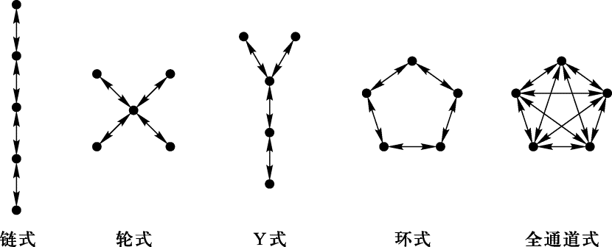
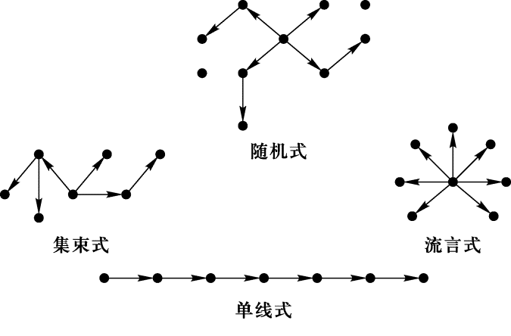
2、沟通网络
沟通网络是指由若干环节的沟通路径所组成的总体结构。信息经过多个环节的传递才能到达信息接收者。
正式沟通网络类别
非正式沟通网络类别

Slide 13





（1）正式沟通网络
类型 | 特征 | 优点 | 不足 | 图示
链式 | 信息在沟通成员间进行单向、顺次传递 |  | 经层层传递、筛选，容易失真；成员之间的联系面很窄，平均满意度较低。
轮式 | 群体中的一个中心成员是信息流入的终点和流出的起点，所有成员都是通过与中心成员沟通来完成群体目标的。 | 信息沟通的速度和准确度都很高，中心成员控制力强。 | 其他成员满意度低。
Y式 | 有一个成员位于沟通网络的中心，成为网络中因拥有信息而具有权威感和满足感的人。 |  | 增加了中间的过滤和中转环节，容易导致信息曲解或失真，沟通的准确性受到影响
环式 | 成员们只可以与相邻的成员相互沟通，而与较远的成员缺乏沟通渠道 | 中心性已经不存在，成员之间地位平等，具有较高的满意度。 | 沟通的渠道窄、环节多，信息沟通的速度和准确性都难以保证
全通道式 | 每个成员都可以同其他所有成员进行交流。 | 每个成员都可以同其他所有成员进行交流。 | 渠道太多，易造成混乱，沟通过程通常费时，影响工作效率。

Slide 14
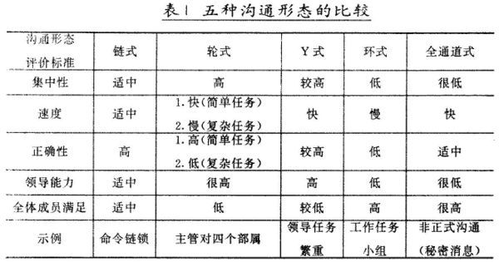

Slide 15
（2）正式沟通的信息流向
下向沟通。指上级向下级的信息传递。上级将工作计划、任务、规章制度向下级传达。
上向沟通。指下级向上级的信息传递。如下级向上级请示汇报工作、反映意见等。
横向沟通。指正式组织中同级部门之间的信息传递。平行沟通是协作的前提。
斜向沟通。指组织内部既不属于同一隶属序列，又不属于同一等级层次之间的信息沟通，这种沟通往往更带有协商性和主动性。

Slide 16
（3）非正式沟通网络
集束沟通（cluster-chain）。即在沟通过程中，可能有几个中心人物，由他转告若干人，而且有某种程度的弹性。如图 （a）中的 A和 F两人就是中心人物，代表两个集群的“转播站”。
流言（密语）沟通（gossip-chain）。由一人告知所有其他人，犹如其独家新闻，如图（b）。
随机沟通（probability chain）。即碰到什么人就转告什么人，并无一定中心人物或选择性，如图（c）。
单线沟通。就是由一人转告另一人，他也只再转告一个人，这种情况最为少见如图（d）。

Slide 17
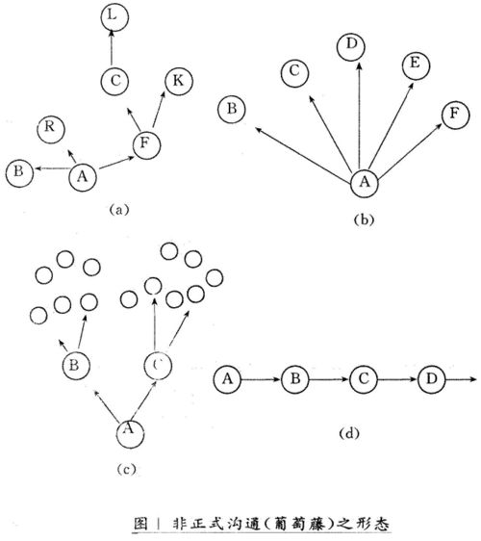

Slide 18
沟通的障碍及其克服
一、有效沟通
什么是有效
沟通？
有效沟通的主要特征：
信息的准确性；
信息的完整性；
信息沟通的及时性。

Slide 19
二、有效沟通的障碍
人际障碍
1.表达能力 2.知识和经验差异
3.个性和关系 4.情绪
5.选择性知觉 6.信息过滤
7.信息过载

Slide 20
组织障碍
1.组织结构不合理
2.组织氛围不和谐
文化障碍
文化相似性有助于成功的沟通，文化的差异会铸造人际沟通的障碍。
不同文化的差异通过自我意识、语言、穿着、饮食、时间意识、价值观、信仰、思维方式等方面表现出来。

Slide 21
三、克服沟通障碍
学会倾听：倾听是一种积极的、主动的、有意识的思考
重视反馈 ：信息接收者给信息发送者一个信息，告知信息已收到，以及理解信息的程度。反馈既可以是言语的，也可以是非言语的。
克服认知差异：信息发送者应该使信息清晰明了。尽力了解沟通对象的背景，使用信息接收者容易理解的方式选择用词和组织信息。
抑制情绪化反应：最简单的方法是暂停沟通直到完全恢复平静。管理者应该尽力预期员工的情绪化反应，并做好准备加以处理。同时关注自己情绪的变化，以及这种变化如何影响他人。

Slide 22
斯蒂芬·罗宾斯等人指出，积极倾听要做到以下步骤：
目光接触。
展现赞许性的点头和恰当的面部表情。
避免分心的举动或表示厌倦的动作。
提问。
用自己的语言复述。
避免打断讲话者。
不要说得太多。
顺利转换倾听者与讲话者的角色。

Slide 23
冲突及其管理
一、冲突的概念及其特征
冲突的概念
冲突是相互作用的主体之间存在的不相容的行为或目标。

Slide 24
理解：
1.冲突是否存在不仅是一个客观性问题，也是一个主观的知觉问题。
2.冲突产生的必要条件是，存在某种形式的对立或不相容以及相互作用。
3.冲突的主体可以是组织、群体、个人，冲突的客体可以是利益、权力、资源、目标、方法、意见、价值观、感情、关系等。
4.冲突是一个过程。

Slide 25
特征：
客观性：冲突是客观存在的、不可避免的社会现象，是组织的本质特征之一。
主观知觉性：冲突是指导致某种抵触或对立的可感知的差异。
二重性：冲突对于组织、群体或个人既具有建设性、有益性，有产生积极影响的可能，又具有破坏性、有害性，有产生消极影响的可能性。

Slide 26
 | 积极影响 | 消极影响
对成员心理的影响 | 使坚强者从幻觉中清醒，从陶醉中震惊，从不能战胜对方中看到自己弱点所在，发愤图强 | 带来损害，引起紧张、焦虑，使人消沉、痛苦，增加人际敌意
对人际关系的影响 | 使人加强对对方的注意，一旦发现对方的力量、智慧等令人敬畏的品质，就会增强相互间的吸引力，团体间的冲突促进团体成员一致对外，抑制内部冲突，增强凝聚力 | 导致人与人之间的排斥、对立、威胁、攻击，使组织涣散，削弱凝聚力
对工作动机的影响 | 使成员发现与对方之间的不平衡及竞争、优胜、取得平衡的工作动机，振奋创新精神，发挥创造力 | 使成员情绪消沉，心不在焉，不愿服从与之相冲突的领导的指挥，不愿与有冲突的同事配合，破坏团结愉快的气氛，减弱工作动机

Slide 27
 | 积极影响 | 消极影响
对工作协调的影响 | 使人注意到以前没有注意到的不协调，发现对方的存在价值和需要，采取有利于各方的政策加以协调，使有利于组织的各项工作得以开展 | 导致人与人之间、团体与团体之间的互不配合、互相封锁、互相拆台，破坏组织的协调统一和工作效率
对组织绩效的影响 | 反映出认识的不正确、方案的不完善，要求全面地考虑问题，使决策更为周密 | 互相扯皮，互相攻击，转移对工作的注意力，政出多门，互不同意，降低决策和工作效率，互争人、财、物，造成资源积压、浪费
对组织生存、发展的影响 | 冲突本身是利益分配不平衡的表现，它迫使人们通过互相妥协让步和相互制约监督调节利益关系，使各方面在可能的条件下均得到满足，维持内部的相对平衡，使组织在新的基础上得到发展 | 冲突达到一定的程度后，双方互不关心对方的整体利益，有可能使组织在内乱中濒临解体

Slide 28
程度性
情境 | A | B | C
冲突水平 | 低 | 适度 | 高
冲突类型 | 破坏性冲突 | 建设性冲突 | 破坏性冲突
组织内部特征 | 冷漠、迟钝、对变化反应慢、缺乏新观念 | 生命力强、自我批评、有创造性 | 分裂、混乱、不合作
组织绩效 | 低 | 高 | 低

Slide 29
二、冲突的原因与类型
冲突的原因
个人差异：每个人的成长经历、家庭背景、文化水平等不同，造成个体价值观、性格特征、能力、思维方式等方面存在差异。
沟通差异：语义理解的困难、信息交流不充分、沟通渠道中的噪声等因素都构成了沟通障碍，并成为冲突的潜在条件。
结构差异：来自组织结构本身的设计不良，而造成整合困难，最后导致冲突：专业化、任务互依性、资源稀缺、目标差异、权力分配、职责模糊等。

Slide 30
冲突的类型
根据冲突发生的层次划分
个体内部冲突
冲突发生在一个个体内部。它一般发生于个体面临多种难以做出的选择，此时会表现得犹豫不决，茫然不知所措。一般表现为三种类型：接近—接近型冲突、回避—回避型冲突、接近—回避型冲突。
人际冲突
群体间冲突
组织间冲突

Slide 31
根据冲突发生的层次划分
个体内部冲突
发生在两个或者多个人之间的冲突。许多个体差异都会导致人际冲突，如个性、价值观、目标、态度、知觉等。
人际冲突
群体间冲突
组织间冲突

Slide 32
根据冲突发生的层次划分
个体内部冲突
人际冲突
冲突发生在群体、团队或者部门之间。目标上的差异、对稀缺资源的竞争等原因都可能引发群体间冲突。
群体间冲突
组织间冲突

Slide 33
根据冲突发生的层次划分
个体内部冲突
人际冲突
发生在两个或者多个组织之间的冲突；企业竞争就是一种组织间冲突。组织还会因为与供应商、顾客、政府机构等之间的相互依存关系而发生冲突。
群体间冲突
组织间冲突

Slide 34
根据冲突对组织的影响来划分：
建设性冲突 | 破坏性冲突
关心目标 | 关心胜负
对事不对人 | 针对人（人身攻击）
促进沟通 | 阻碍沟通

Slide 35
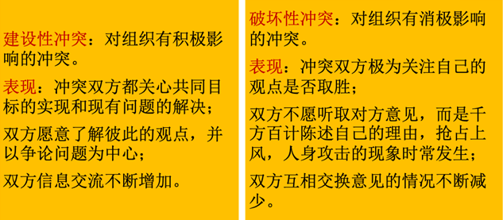

Slide 36
根据冲突产生的原因来划分：
目标冲突
认知冲突
情感冲突
程序冲突
由于冲突主体内部或冲突主体之间存在不一致或不相容的结果追求所引发的冲突。
由于冲突主体内部或冲突主体之间存在不一致的看法、想法和思想而导致的冲突。
由于冲突主体内部或冲突主体之间情感上的不一致而引发的冲突。
由于冲突主体内部或冲突主体之间存在不一致或不相容的优先事件选择—过程顺序安排而产生的冲突。

Slide 37
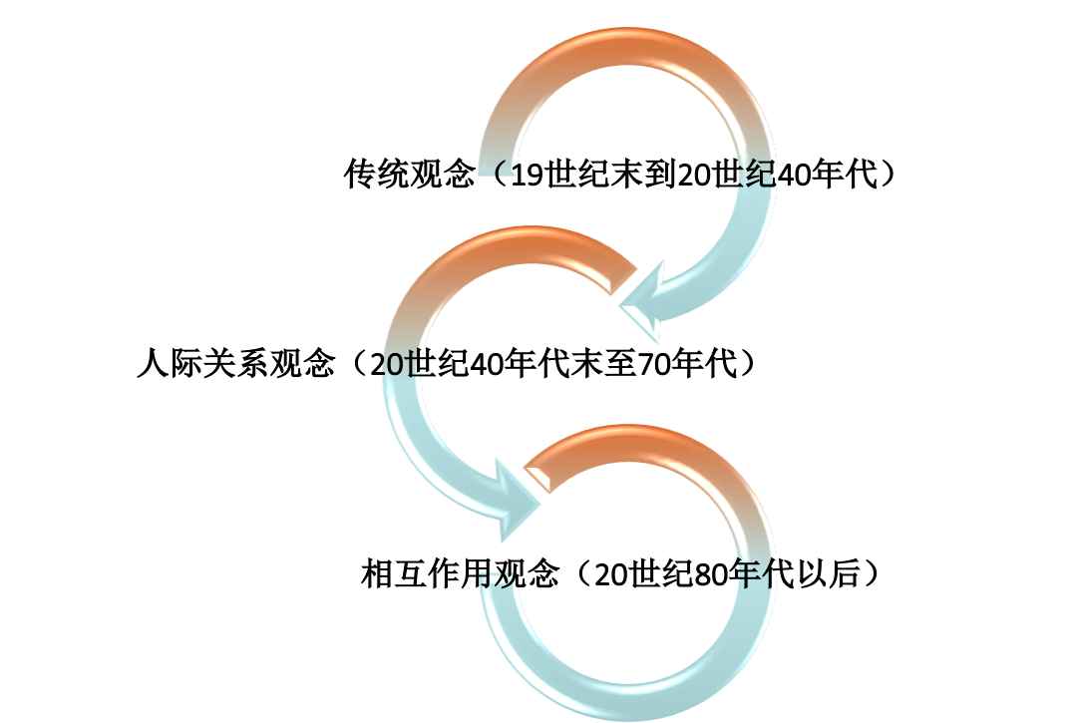
三、冲突观念的变迁

Slide 38
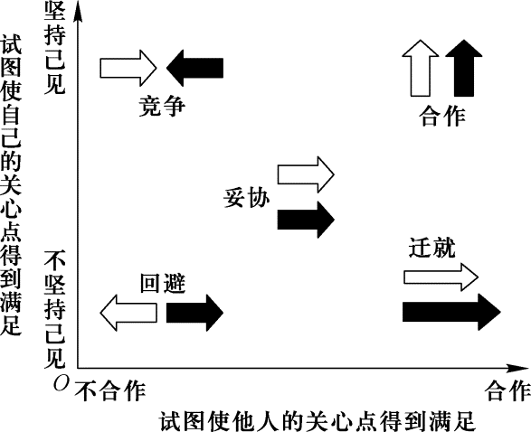
四、冲突管理
冲突处理策略

Slide 39
策略 | 特征
竞争策略 | 为了满足自己的利益而无视他人的利益，是一种“我赢你输”的策略；很难使对方心悦诚服，并非解决冲突的好方法。
合作策略 | 尽可能满足双方利益，代表了冲突解决中的双赢局面。合作是通过彼此公开而具诚意的沟通，来了解彼此双方的差异所在，并努力找出可能的双赢方案，以使双方都获得最大的可能利益，但前提是必须先建立互信的基础。
回避策略 | 既不合作又不坚持己见，既不满足自己利益又不满足对方利益的冲突解决策略；长期使用效果不佳。
迁就策略 | 当事人为了满足他人的需求，而抑制了自己的需求。
妥协策略 | 当冲突双方势均力敌，希望对复杂的问题取得暂时的解决办法，或者时间紧迫需采取权宜之计时。

Slide 40
策略 | 最适合使用的情况
竞争策略 | 当需要采取不受欢迎的措施迅速解决重大问题，或他人的支持对你解决问题不十分重要时。
合作策略 | 当时间压力很小，各方均非常希望双赢的局面出现，或问题特别重要、不可妥协时。
回避策略 | 当冲突较小，情绪过激难以平静，或武断的行动所带来的潜在破坏会超过冲突解决后所获得的利益时。
迁就策略 | 当争论的问题对你不是很重要或者你希望为以后的工作建立信任时。
妥协策略 | 实质上是一种交易，它需要冲突双方各让一步，通过一系列的谈判、让步、讨价还价来部分满足双方的要求和利益。

Slide 41
冲突的激发
将冲突合法化：管理者应当将鼓励冲突的信息传递给员工，并且采取支持性行动，以使冲突在组织中有其合法地位。
适度引入外部的新鲜血液，刺激组织内部的竞争氛围。
管理者也可以通过组织结构的安排来激发冲突。新型组织结构讲求平等、重视沟通，能够有效提高组织的建设性冲突水平，进而提升企业绩效。

